Slide 1
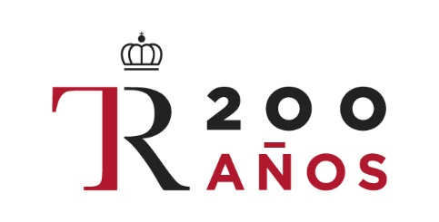
Evaluación de la contribución socio-económica del Teatro Real a su entorno
Presentación de resultados

Slide 2
Evolución presupuestaria y liquidación presupuesto 2017
Liquidación presupuesto de ingresos 2017
Liquidación presupuesto de gastos 2017

Slide 3
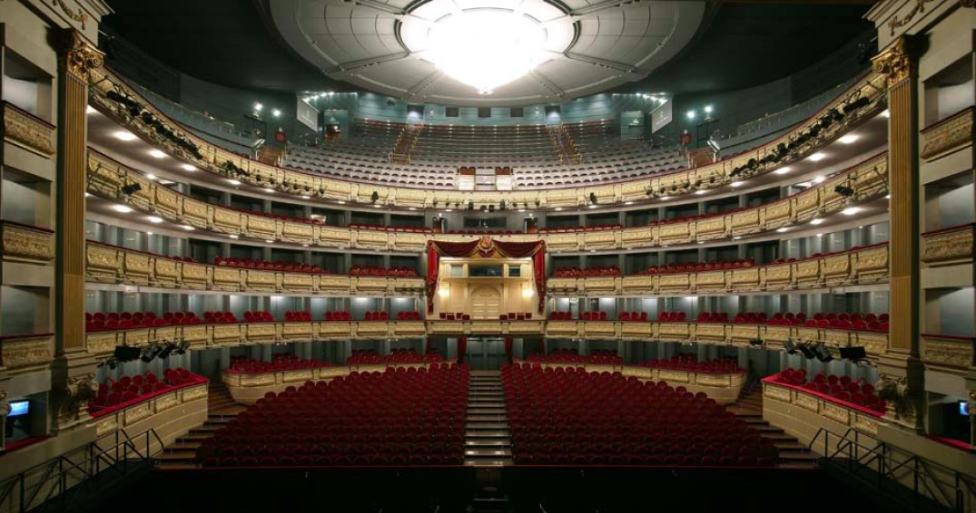
Índice
QUÉ
CÓMO
RESULTADO
Objetivos del estudio
Global Impact Model by Deloitte
Principales resultados

Slide 4
1. Objetivos del estudio
El presente proyecto se plantea para dar cobertura a dos objetivos principales:
Evaluar el impacto económico que la actividad del Teatro Real
Identificar y cuantificar la contribución social de esta actividad, desde distintas perspectivas o capitales
1
2
3
El trabajo desplegado para dar cobertura a estos objetivos ha permitido:
Visibilizar la actividad desarrollada por el Teatro real como una fuente de generación de riqueza y empleo para la Comunidad de Madrid, expresada en términos de PIB generado, empleo mantenido y retornos fiscales conseguidos.
Identificar los principales sectores económicos de la Comunidad en los que el Teatro Real actúa como agente tractor, cuantificando su influencia en los mismos y calculando el efecto en cascada que se produce en la economía y en el empleo por cada euro de gasto del Teatro Real.
Evaluar su grado de contribución a las principales magnitudes socioeconómicas, en términos de capitales, mediante indicadores cuantitativos y cualitativos.

Slide 5
2. Metodología
¿Cómo se ha realizado la evaluación de la actividad del Teatro Real?
Alcance temporal
El alcance temporal contemplado se circunscribe al año 2017.
Alcance metodoló-gico
3 capitales
6 ámbitos de contribución
Metodología: Global Impact Model by Deloitte

Slide 6
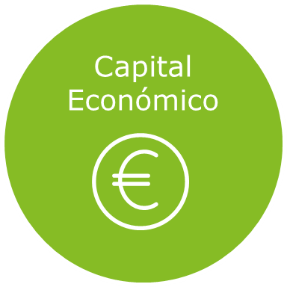
3. Resultados
Impacto económico en la Comunidad de Madrid
El gasto traccionado por la actividad del Teatro Real se traduce en:
66,5 Mill.€ de PIB generados en la Comunidad de Madrid en el 2017.
Mantenimiento de 1.428 empleos EJC* anuales.
24,9 Mill.€ de retornos fiscales para las arcas públicas en el mismo año
Su impacto representa el 0,03% del PIB de la Comunidad de Madrid
Impacto en la riqueza: Contribuye a generar 2,5€ de PIB en la Comunidad por cada euro de subvención / patrocinio recibido.
Impacto fiscal: Contribuye a generar 1,8 euros en impuestos por cada euro de subvención percibida.
Sostenibilidad económica
Los ingresos por vía privada representan 7 de cada 10 euros, poniendo de manifiesto la autonomía financiera de la institución respecto a la financiación pública:
4 de cada 10 euros provienen por la venta de entradas e ingresos generados por el propia Teatro..
3 de cada 10 euros provienen del patrocinio.

Slide 7
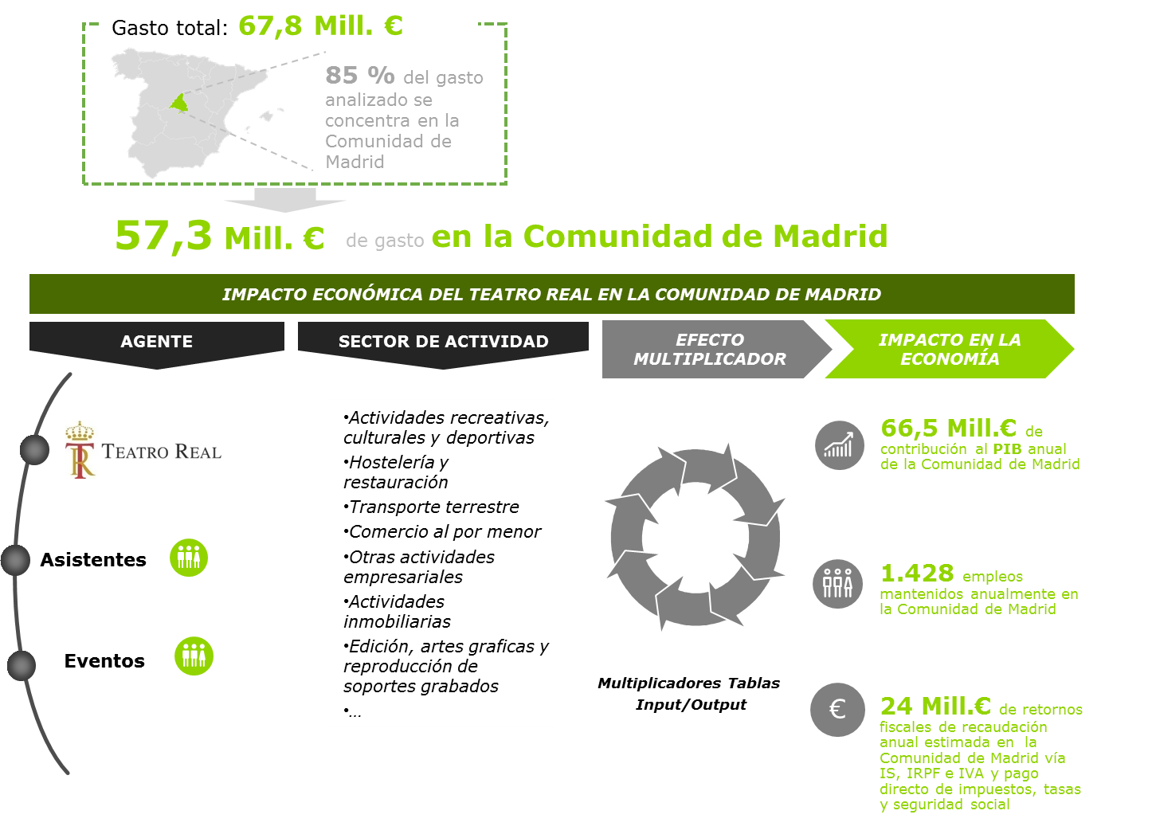
3. Resultados
Capital Económico
Impacto económico en la Comunidad de Madrid
66,5 Mill. € de contribución anual al PIB de la Comunidad de Madrid…
Representan el
del PIB de la Comunidad de Madrid
0,03%

Slide 8
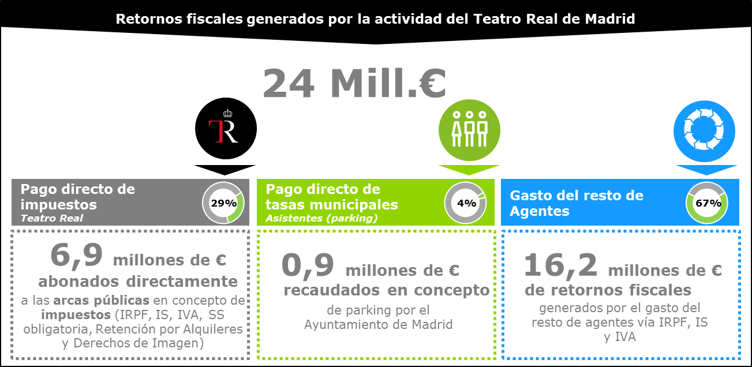
3. Resultados
INGRESOS TOTALES GENERADOS PARA LAS ARCAS PÚBLICAS SEGÚN AGENTE DE GASTO
24 mill. € de retornos fiscales generados por la actividad del Teatro Real
1,8€ de retornos fiscales para la Administración Pública por cada euro de subvención percibida por el Teatro Real en 2017
=
13,6 mill. € de subvención percibida por el Teatro Real en 2017

Slide 9
3. Resultados
Capital Económico
Impacto económico en la Comunidad de Madrid
Efecto tractor de la actividad económica
Capacidad de atracción de gasto
66,5 mill. € de contribución anual al PIB de la Comunidad de Madrid
18,5mill. € de gasto realizado por el resto de agentes en la Comunidad de Madrid
2,5€ de contribución al PIB en la Comunidad de Madrid por cada euro de subvención/patrocinio recibido por el Teatro Real
0,5€ de gasto movilizado en la Comunidad de Madrid por cada euro de gasto del Teatro Real en la región
=
=
27 mill. € de subvención/patrocinio percibido por el Teatro Real en 2017
38,9 mill. € de gasto anual realizado por el Teatro Real en la Comunidad de Madrid
Retornos fiscales
Mantenimiento de empleo
24 mill. € de retornos fiscales generados por la actividad del Teatro Real
1.144
puestos de trabajo mantenidos en la Comunidad de Madrid gracias al gasto traccionado por el Teatro Real
284
empleos directos generados por la actividad del Teatro Real
1.428 puestos de trabajo mantenidos en la Comunidad de Madrid gracias a la actividad del Teatro Real
1,8€ de retornos fiscales para la Administración Pública por cada euro de subvención percibida por el Teatro Real en 2017
+
=
=
13,6 mill. € de subvención percibida por el Teatro Real en 2017
En 2017, el Teatro Real mantuvo un total de 1.428 puestos de trabajo (EJC) en la Comunidad de Madrid

Slide 10
PERFIL ASOCIADO A LAS PERSONAS ABONADAS Y ASISTENTES AL TEATRO REAL
3. Resultados

Slide 11
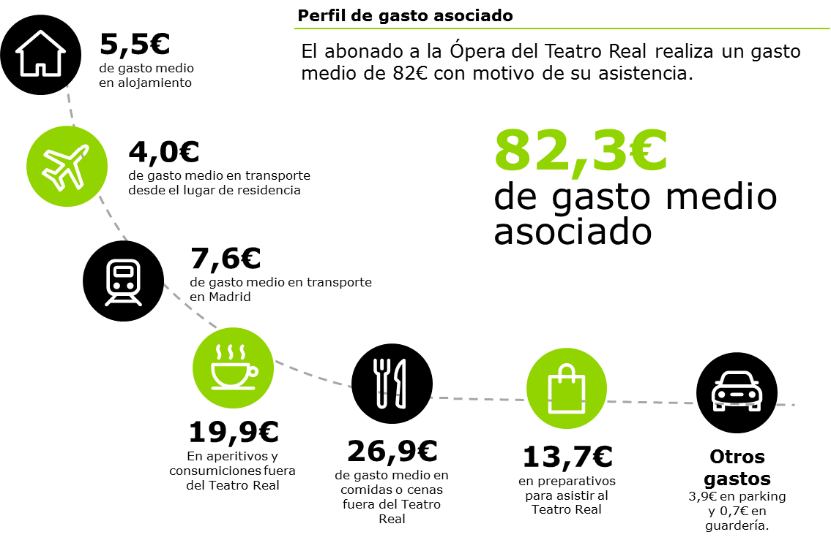
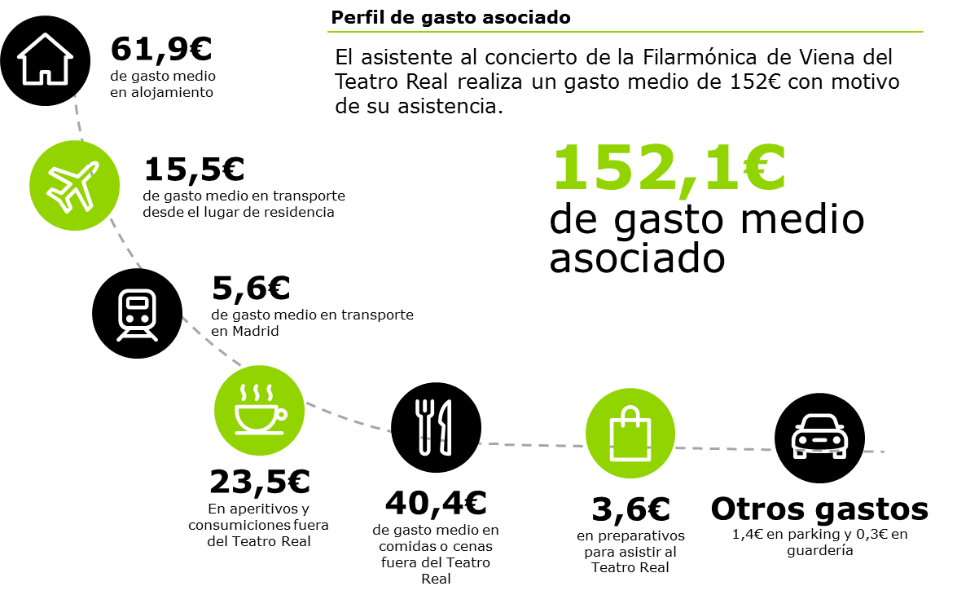
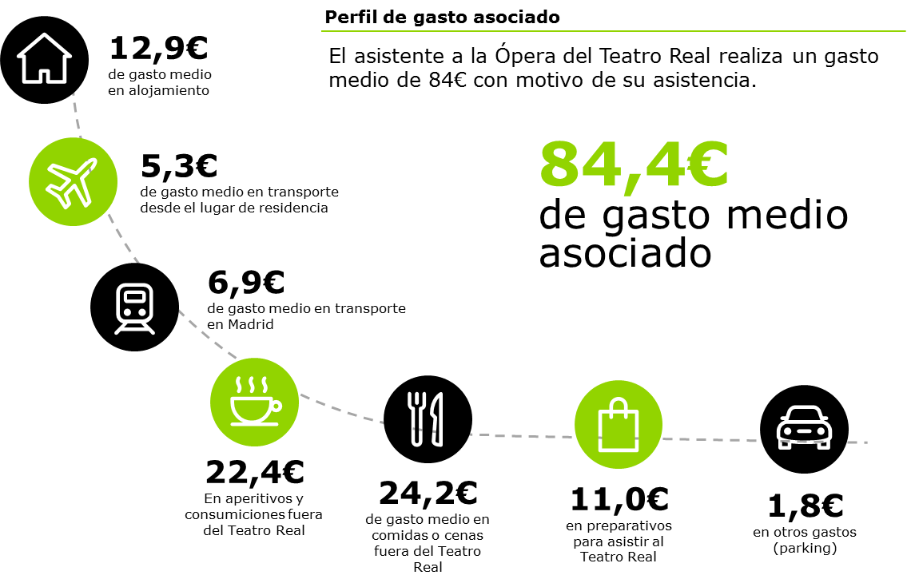
3. Resultados
Perfil de gasto de la persona abonada a la Ópera del Teatro Real de Madrid (57 años)
Perfil de gasto de la persona asistente al concierto de la Filarmónica de Viena
Perfil de gasto de la persona asistente a la Ópera (50 años)
Perfil de gasto de la persona abonada al Ballet (54 años)

Slide 12
3. Resultados
Promoción de la cultura
216 funciones en 2017, con:
Un 47% de títulos de ópera.
Más de 240.000 espectadores.
Más de 100.000 asistentes a otras actividades del Teatro Real (actividades formativas, visitas…) y eventos celebrados en el teatro.
19.749 abonados en la temporada 2016/2017, destacando:
Un 14% más de abonados que el año anterior.
Un alto grado de fidelización del público asistente.
Capital Social
Impulso a la Educación artística y musical
Integración social a través de la cultura
Más de 53.553 participantes registrados en actividades educativas y formativas
79 funciones pedagógicas dirigidas al público infantil, con:
Más de 32.200 espectadores.
Una tasa de ocupación del 95% de media.
36 instituciones educativas que colaboran con el Teatro Real, de las cuales:
El 53% imparten estudios universitarios
El 42% son escuelas de enseñanza artística superior
Un 22% imparte estudios de posgrado y másteres.
El programa Social del Teatro Real ha logrado:
La participación de más de 100 niños con necesidades de integración diversas.
4 tipos de actividades diferentes con una duración semanal de 10 horas.
Congregar a más de 1.700 espectadores en las actuaciones protagonizadas por los niños participantes.
200 menores con necesidades particulares han compartido tablas con artistas de reconocido prestigio en el estreno mundial de la cantata infantil Somos Naturaleza.

Slide 13
Semana de la ópera

Slide 14
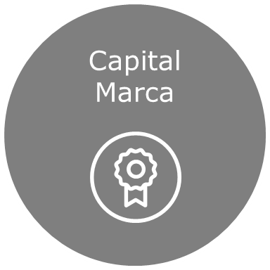
3. Resultados
Capital Marca
Notoriedad e imagen
8,4 puntos sobre 10 es la valoración media del público asistente a la importancia del Teatro Real en la oferta cultural de Madrid.
30.781 menciones en medios tradicionales, de las que 7 de cada 10 se han publicado en soporte digital, con una audiencia total de 3.500 millones (68%).
Capital Económico
Más de 200.800 suscriptores registrados en las principales cuentas de Redes Sociales del Teatro Real en el año 2017.
6 de cada 10 abonados a la ópera conoce el Palco Digital, mientras que 1 de cada 4 utiliza el Palco Digital y los contenidos en Redes sociales y canales online.
Capital Económico
Capital Social
Capital Marca
Centro mundial de la ópera con la celebración de la primera reunión internacional del WORLD OPERA FORUM en 2018, con más de 150 teatros de ópera de todo el mundo.

Slide 16
Internacionalización Teatro Real

